Slide 1
monkey工具的使用

Slide 2
本章大纲
monkey介绍
monkey的基本使用
monkey的在项目中的应用

Slide 3
monkey是什么？
monkey是Android系统自带的一个命令行工具，可以运行在Android模拟器里或真实设备中。它可以向被测应用发送伪随机(pseudo-random)的用户事件流(如点击、触摸、手势等)，实现对应用程序进行测试的目的。因此 monkey 测试是一种为了测试软件的稳定性、健壮性的快速有效的方法。
monkey的特征
测试的对象仅为应用程序包，有一定的局限性。
monkey测试使用的事件流数据流是随机的，不能进行自定义。
可对monkey测试的对象，事件数量，类型，频率等进行设置。
官方文档：https://developer.android.com/studio/test/monkey.html
源码：https://github.com/android/platform_development/tree/master/cmds/monkey/src/com/android/commands/monkey

Slide 4
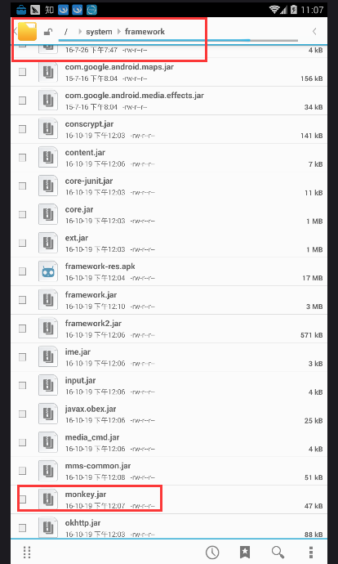
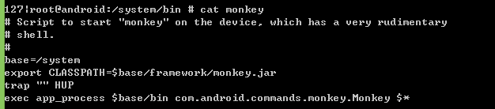
monkey是什么在哪？
monkey程序由Android系统自带，使用Java语言写成，在Android文件系统中的存放路径是：/system/framework/monkey.jar。
monkey.jar程序是由一个名为“monkey”的Shell脚本来启动执行，shell脚本在Android文件系统中的存放路径 是：/system/bin/monkey；这样就可以通过在shell窗口中执行: adb shell monkey ｛+命令参数｝来进行monkey测试。

Slide 5
monkey使用步骤
启动模拟器或者连接真机，adb devices验证
确定被测应用的包名
使用monkey发一条测试命令

Slide 6
本章大纲
monkey介绍
monkey的基本使用
monkey的在项目中的应用

Slide 7
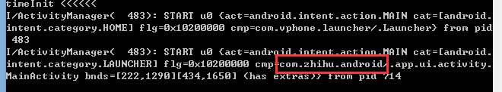
如何确定被测应用的包名
方式一：问开发
方式二：uiautomatorviewer.bat
查看AppData\Local\Android\sdk\tools
方式三：自己去找，在cmd输入命令后，操作android设备
adb shell
logcat |grep START

Slide 8
monkey语法
adb shell monkey –p 包名 –v 整数
例：adb shell monkey –p com.android.calendar 1000 向日历app发送1000次随机事件
-p 包名是指定测试的程序
-v 参数打印信息的详细级别，可以跟多个（0~2级）
默认级别是0: -v只打印测试执行发送给被测Activity的事件
级别1: -v -v 增加了哪些Activity被选中，将在信息中被输出。
级别2: -v -v -v 打印哪些应用已经安装了但是却没有被选中的信息被也输出

Slide 9
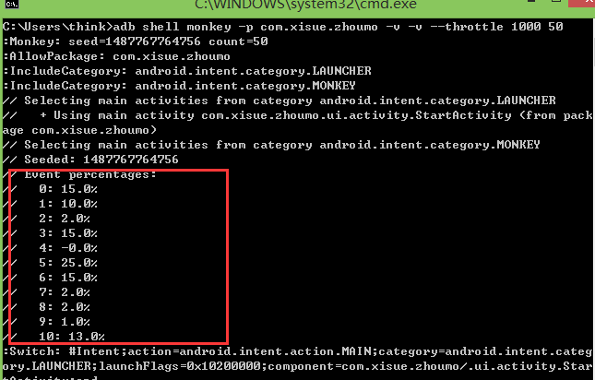
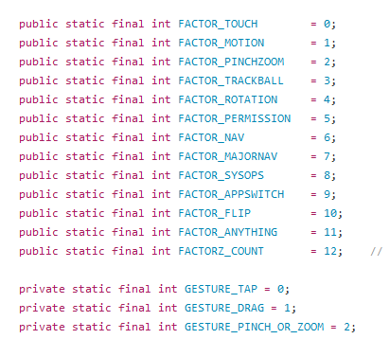
monkey结果分析
Notes:
E:\android-code\platform_development\cmds\monkey\src\com\android\commands\monkey MonkeySourceRandom.java

Slide 10
0：触摸事件百分比，（一个在屏幕单一位置的按下抬起事件）即参数--pct-touch
1：滑动事件百分比，（先在一个位置手指按下，滑动一段距离后再抬起手指的手势）即参数--pct-motion
2：缩放事件百分比，即参数--pct-pinchzoom
3：轨迹球事件百分比，（一系列随机移动单击事件，智能手机上已经没有了，就是类似手柄的方向键一样）即参数--pct-trackball
4：屏幕旋转事件百分比，即参数--pct-rotation
5：基本导航事件百分比，（老手机的上下左右键，智能机上没有）即参数--pct-nav
6：主要导航事件百分比，（中间按键、回退按键、菜单按键)）即参数--pct-majornav
7：系统事件百分比，（如Home, Back, Start Call, End Call,音量控制）即参数--pct-syskeys 8：Activity启动事件百分比，即参数--pct-appswitch
9：键盘翻转事件百分比，（点击输入框，键盘弹起，点击输入框以外区域，键盘收回）即参数--pct-flip
10：其他事件百分比，即参数--pct-anyevent

Slide 11
monkey结果分析
找出monkey出错的地方
查看monkey里面出错前的一些事件动作，并手动执行该动作
若以上步骤不能找出，可以再次执行，注意seed值保持一致
注意第一个switch以及其他异常信息

Slide 12
monkey测试的目的
ANR问题：在日志中搜索“ANR”
崩溃问题：在日志中搜索“Exception”
Application Not Responding，在Android上，如果应用有一段时间不够灵敏，系统会向用户显示一个对话框。“强制关闭或等待”。

Slide 13
monkey的运行时机
产品功能稳定之后

Slide 14
本章大纲
monkey介绍
monkey的基本使用
monkey的在项目中的应用

Slide 15
延迟
adb shell monkey –p com.android.calendar –v 1000 -- throttle 200
向日历app发送1000次随机事件，每次间隔事件为200毫秒
--throttle <milliseconds> 在事件之间插入固定延迟。通过这个选项可以减缓 monkey 的执行速度。如果不指定该选项， monkey 将不会被延迟，事件将尽可能快地被生成和发送消息

Slide 16
事件百分比
adb shell monkey –p com.android.calendar -- throttle 200 --pct-touch 10 --pct-motion 20 -s 1234 –v 1000
向日历app发送1000次随机事件，每次间隔事件为200毫秒，其中设定触屏的事件占比为10%，滑动事件占20%
--pct-touch 设置在整个过程中点击操作所占的百分比
-- pct-motion设置滑动在所有操作中的百分比
-s 伪随机数生成器的种子值，前后两次执行将会生成相同的事件序列

Slide 17
--ignore-crashes 通常，当应用程序崩溃或发生任何失控异常时，monkey将停止运行。如果设置此选项，monkey将继续向系统发送事件，直到计数完成。
--ignore-timeouts 通常，当应用程序发生任何超时错误(如“Application Not Responding”对话框)时，monkey将停止运行。如果设置此选项，monkey将继续向系统发送事件，直到计数完成。

Slide 18
项目实测命令
adb shell monkey -p 包名 --throttle 500 --ignore-crashes --ignore-timeouts --ignore-security-exceptions --ignore-native-crashes --monitor-native-crashes -v -v -v 1000000 > D:/monkey.log
向系统发送1000000 次随机事件，各个随机事件的时间间隔为500 毫秒，测试过程忽略安全、超时、崩溃等异常。

Slide 19
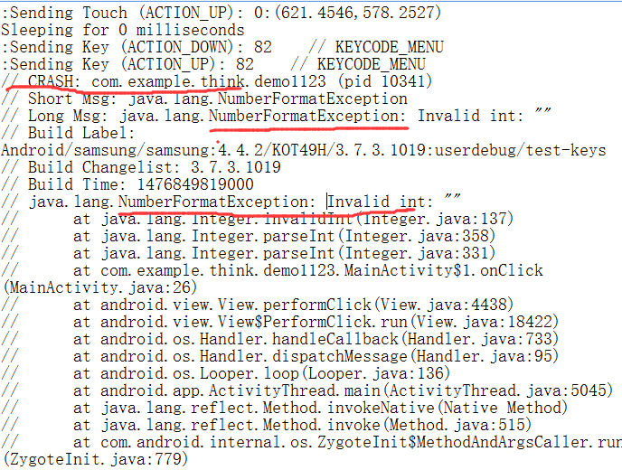
案例分析

Slide 20
常见问题
连接真机，不稳定
一般是usb本身连接不够稳定，可以提升usb的供电量，不要使用一般的连接线。检查是否是接触不良。
monkey执行过程中有时候会触碰到通知栏等其他地方，如何避免？
官网下载monkey源代码，进行二次开发。
monkey命令的使用需要组合多种参数方式来实现覆盖

Slide 21
练习使用的包名
com.android.calculator2
com.android.browser
com.android.music
com.android.email
com.android.contacts
com.android.camera

